Slide 1

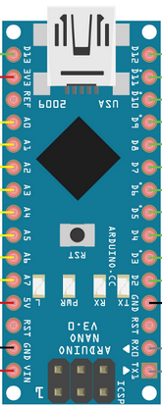
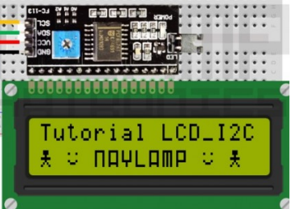
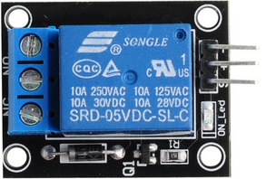
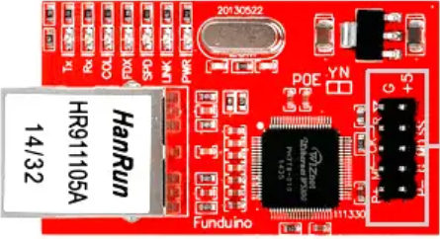
Snsor flujo
GND
5V
Valvula
solenoide
PRESUROSTATO
10K Ω
DS18B20
GND
D7
D2
GND
D5
385 Ω
4.7k
5V
valv
220V
neutro
A5
A4
5V
contactor
GND
resistencia
D9
GND
D6
GND
5V
D8
5V
Control valvula solenoide
Control contactor
5V
D10
D11
D13
D12

